Slide 1
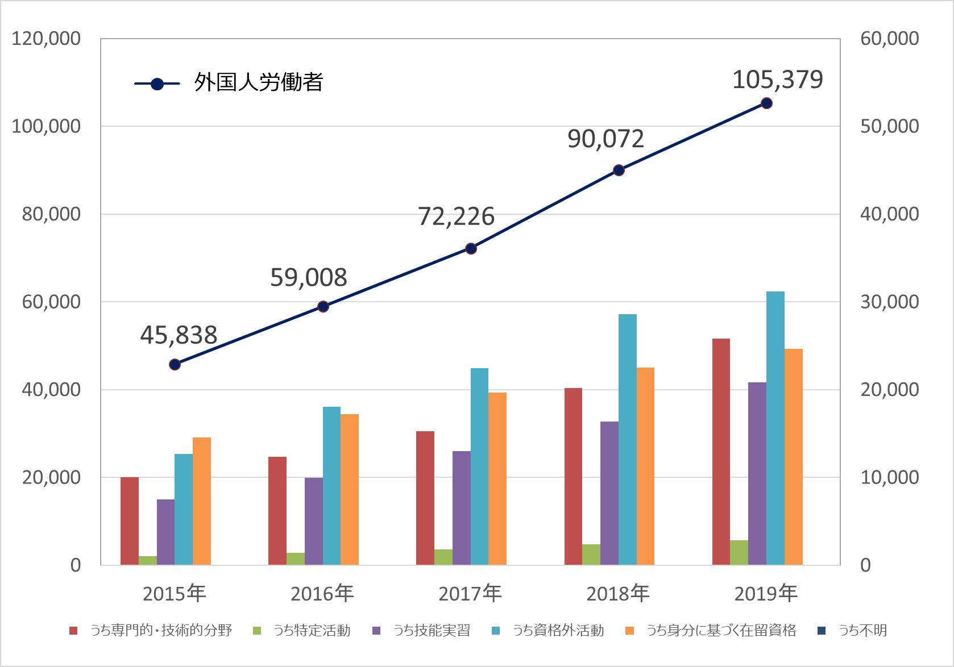
方向性Ⅲ）東西二極の一極としての社会衛材構造の構築
⑤-3-1:大阪で働く外国人労働者数 （参考指標）
参考資料
■ 大阪で働く外国人労働者数の推移
資料：外国人雇用状況の届出状況（厚生労働省）より作成

